Slide 1

隠匿情報検査で生起する
眼球運動の心理的背景
駒澤大学
小野洋平
※音声には、Amazon Pollyで
作成した人工合成音を用いています。
Notes:
駒澤大学で、隠匿情報検査の研究をおこなっている小野洋平です。まず、新型コロナウィルスにより、なくなられたかたに、心よりお悔やみ申し上げますとともに、感染されたかたにお見舞い申し上げます。また、コロナウィルス感染拡大防止に、ご尽力されていらっしゃる皆様にも、感謝申し上げます。昨年度の大会発表において、つたない発表ではありましたが、このような素晴らしい賞に選んでいただけたこと、大変うれしく、光栄に思っています。本年は、オンラインでの学会開催となりましたが、優秀発表賞の紹介の機会を与えてくださり、誠にありがとうございました。簡単に、昨年度の発表内容を、説明させていただきたいと思います。

Slide 2
隠匿情報検査とは
被検査者が犯罪知識を有するかどうかを判定する科学的捜査技法
例 絞殺事件
ネクタイ
スカーフ
ケーブル
ベルト
タオル
裁決項目
非裁決項目
認識あり
認識なし
Notes:
隠匿情報検査とは、事件に関する複数の質問を提示して、その際の生理的反応の変化から、被検査者が、事件に関する情報を有するか否かを判定する、科学的捜査技法のひとつでです。例えば、絞殺事件で、凶器がネクタイであったとします。一方、ネクタイのようなひも状のものを別途用意します。凶器に関する質問、例えば、凶器はネクタイでしたか？と質問していき、その際の生理的反応を測定します。事件に関する認識を持つ者であれば、凶器が何か知っていますので、ネクタイに関する質問への反応が大きくなります。一方、事件に関する認識のない者であれば、凶器が何かわかりませんから、質問間の反応の差異が認められません。このようにして、隠匿情報検査では、犯罪知識の有無を調べています。

Slide 3
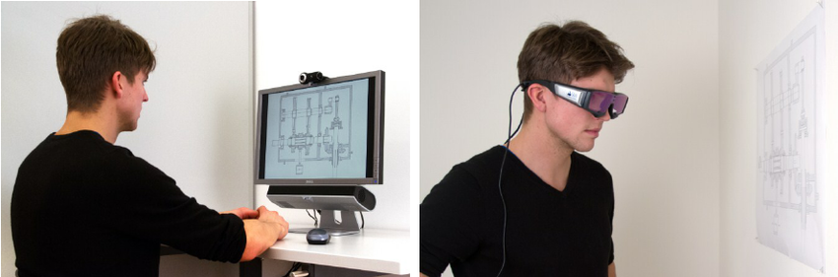
眼球運動指標による隠匿情報検査研究
接触的測定
EOG, 眼球停留電位
非接触的測定
アイトラッカー（小野他, 2007～ 等）
Lohmeyer, Meboldt & Matthiesen(2013)
Notes:
隠匿情報検査では、主に、心臓血管運動、呼吸運動、皮膚電気活動など、自律神経系指標が用いられています。これらの指標を用いた検査の正確性は、9割を越えるといわれています。一方、隠匿情報検査の研究では、正確性を高めるための、新たな指標開発が行われています。その一つが、眼球運動です。電極装着により、生理的測定が可能で、眼球運動に伴う脳変化を測定するなどの測定法もあります。一方、私がこれまで行ってきた研究では、瞳孔角膜反射法を用いた、光学的な測定を用いています。瞳孔角膜反射法では、眼球に近赤外光を照射し、それによって生じるプルキニエ像と、瞳孔中心の位置関係から、視線がどこに向けられているかを測定できます。光学的測定には、眼鏡を装着する方法と、ボックス型の検出器を被検査者の前に置き、非接触的に測定する方法があります。後者は、測定が簡便であり、電極等を装着する必要がないため、被検査者の負担も少なく、有罪被疑者が行う検査への妨害もある程度防げると考えられます。私は、こちらの非接触的測定法を用いた隠匿っ情報検査の研究を長らく行ってきました。

Slide 4

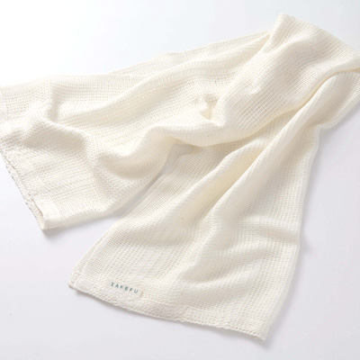
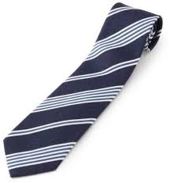
眼球運動指標による隠匿情報検査：刺激呈示法
音声刺激呈示
視覚刺激呈示
タオルですか？
非裁決
「この中にあるか？」
ケーブルですか？
非裁決
ベルトですか？
タオル
非裁決
+
ネクタイ
ネクタイですか？
裁決
スカーフですか？
非裁決
Notes:
一般に、生理的指標を測定する隠匿情報検査では、質問項目を1つずつ、口頭で呈示していきます。一方、眼球運動指標を用いた隠匿情報検査では、視覚刺激を提示し、刺激にどれくらい視線が向けられていたかを分析します。

Slide 5
眼球運動指標による隠匿情報検査：典型的な反応
裁決刺激に対する停留の減少
Notes:
このような手続きで実験を行った場合、裁決項目へ視線を向けることが少なくなります。被検査者が、裁決項目を知っていることを隠蔽しようとする意図が、この反応差異の背景にあると考えられています。一方、隠匿情報検査は、記憶の検査と呼ばれ、認知的な要因が関与することが指摘されています。眼球運動は、こうした認知機能を反映する指標であることから、本研究では、隠匿情報検査において、眼球運動に反映される認知要因を、反応時間の側面から検討しました。

Slide 6
方法
方 法
実験参加者
大学生50名（男12名，女38名 平均年齢19.3歳，SD =0.74）
実験器具
竹井機器製 TalkeyeⅡ
（サンプリング周波数60ヘルツ，分解能0.1度）
実験刺激
5つの物品の視覚刺激
手続き
模擬窃盗後、隠匿情報検査を実施した。
Notes:
実験参加者は、これまで隠匿情報検査の実験に参加したことがない大学生で、1メートルの観察距離で、視覚刺激を識別可能な、正常な視覚能力を有する方を対象としました。実験に関する説明と、実験参加の同意が得られたのち、5つの物品から、1つを実験者にばれないように隠匿する、模擬窃盗課題を行いました。その後、生理指標測定のための電極を装着するとともに、40インチディスプレイから1メートルの距離に着座させ、眼球運動測定のための校正を行いました。隠匿情報検査では、5つの物品の写真を視覚刺激として、2つ組み合わせてディスプレイに提示しました。

Slide 7
刺激呈示方法
刺激呈示方法
14s
裁決
非裁決
3s
非裁決
+
非裁決
+
3s
裁決試行
非裁決試行
Notes:
隠匿情報検査では、3秒間、注視点を表示し、それを見るように教示しました。その後、2つの刺激を、画面の4つの位置の、いずれか2か所に3秒間、対呈示しました。この際に、隠匿した物品があるか、という質問に対して、いいえと返答するように教示しました。その後、14秒間のブランク刺激を提示しました。これを1試行として、20試行実施しました。2つの刺激の中に、隠匿した物品が含まれる場合を、裁決試行として4試行、含まれない場合を、非裁決試行として16試行実施しました。視覚刺激が提示されている際の眼球運動を記録し、実験後、オフラインでデータを処理しました。

Slide 8
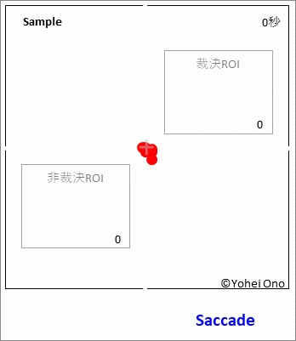
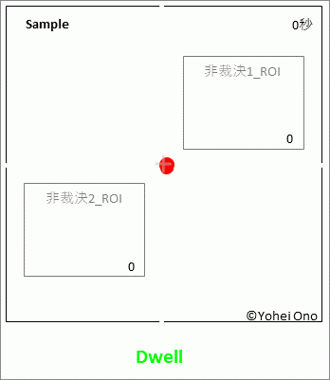
視線データ
画面の4位置のいずれか2か所に
視覚刺激を3秒間対呈示した場合
裁決試行
非裁決試行
Notes:
こちらは、視覚刺激を3秒間提示した際の、視線の移動の例です。ディスプレイに表示される、視覚刺激のROIを算出し、ROI内に視線が何回停留したか、何秒間停留したか、刺激が提示されてから、視線が停留するまでに要した反応時間を算出しました。この例では、右側の非裁決試行で、反応時間が速くなっています。一方、左側の裁決試行では、反応時間がやや遅く、一瞬、裁決刺激に対して視線が向けられ、その後は非裁決刺激に視線が停留し続けるような反応も見られます。

Slide 9
結果
結 果
裁決刺激への初発停留反応率 ＝ 36.2%
視線の制御
t(36)=2.45，p<.05，d=0.40
非裁決刺激のRT(試行間比較)
裁決刺激への注意を反映？
Notes:
まず、裁決試行では、最初に裁決刺激を見る確率は、36.2%であり、ほとんどの参加者が、非裁決刺激に視線を向けたことがわかりました。これは、画面に裁決刺激が表示されることを認識したのち、隠匿物がばれないように、裁決刺激を避ける反応と考えられます。この結果は、過去の研究結果を支持するものであり、隠蔽の意図を反映するものと思われます。次に、裁決試行、非裁決試行ともに、非裁決刺激は提示されていますので、非裁決刺激を最初に見た場合の反応時間を、試行間で比較しました。その結果、裁決試行では、非裁決試行に比べて、有意に反応時間が長くなっていました。視覚的注意には、必ずしも視線の移動を伴わない場合があります。裁決刺激に対する初発停留反応が少なかったものの、裁決刺激に対して、注意が払われなかったというより，視線移動なしに裁決刺激に注意が向けられていた可能性を示唆するものと思われます。その結果，本研究では、非裁決刺激への視線移動に遅れが生じたのではないかと考えています。これらの結果から、隠匿情報検査の眼球運動には、隠蔽の意図とともに、被検査者の注意が反映される可能性が示唆されました。

Slide 10
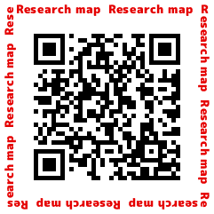
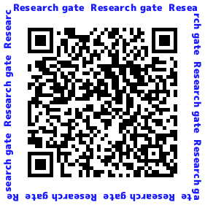
文献
私の一連の研究につきましては、Research mapもしくは Research Gateをご参照ください。
Research map（https://researchmap.jp/Yohei_Ono）
Research Gate（https://www.researchgate.net/profile/Yohei_Ono2）
Notes:
眼球運動指標は、隠匿情報検査で用いられる自律神経活動とは異なり、意識的な制御が可能な指標です。そのため、眼球運動測定が既知の場合には、何らかの妨害工作が行われる可能性があります。そのため、こうした妨害工作への頑健性を有する眼球運動成分について、検討していく予定です。また、本年のポスター発表では、眼球運動測定が既知である場合の実験結果を報告いたしましたので、そちらもご覧いただけますと幸いです。次に、眼球運動を用いた隠匿情報検査では、画像刺激を複数提示していますが、今後は視覚刺激を1つずつ、経時的に提示する方法でも、刺激感の反応差異が得られるかどうかを検討していきたいと考えています。なお、これまでの一連の研究に関しては、ご覧の2つのサイトに公開しております。

Slide 11
ご清聴ありがとう
ございました
Notes:
コロナ収束の見通しが立っておらず、実験を行う私にとって、苦難の年となっていますが、今後も隠匿情報検査の研究を継続していきたいと考えています。今後とも、なにとぞご指導ご鞭撻のほど、よろしくお願いいたします。ご清聴いただき、ありがとうございました。

